Slide 1
БАТАРЕЙКАМ – УТИЛІЗАЦІЯ! Проект Кукліна Сергія Сергійовича учня 10-А класу Харківської загальноосвітньої школи І-ІІІ ступенів №48 Харківської міської ради Харківської області Номінація проекту: «Харків – територія громадських ініціатив» Тип проекту: волонтерський, екологічний

Slide 2
Мета проекту: Захист і збереження навколишнього середовища

Slide 3
Задачі проекту:
- Поширити екологічну обізнаність учнів школи та мешканців мікрорайону Жихір шляхом розповсюдження інформаційних плакатів та проведення бесід.
- Пояснювати необхідність захищати навколишнє середовище від шкідливого впливу відпрацьованих батарейок.
- Співпрацювати з кураторами акції “Батарейки – здавайтесь!” та організувати в школі пункт прийому відпрацьованих батарейок.

Slide 4
План реалізації проекту:
- Провести соціологічне опитування мешканців мікрорайону Жихір різних вікових категорій щодо кількості використаних батарейок протягом року (березень 2015 року).
- Провести соціологічне опитування мешканців щодо поводження з відпрацьованими батарейками (березень 2015 року).
- Провести інформаційні заходи (березень-квітень 2015 року).
- Налагодити співпрацю із кураторами акції “Батарейки – здавайтесь!” у нашому місті та організувати у школі пункт прийому відпрацьованих батарейок (квітень-травень 2015 року).
- Проаналізувати проінформованість мешканців про небезпеку відпрацьованих батарейок після проведення проекту
(вересень 2015 року).
СТРОКИ РЕАЛІЗАЦІЇ ПРОЕКТУ:
березень-вересень 2015 року.

Slide 5
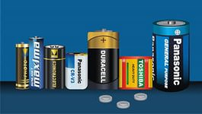
Користь батарейок

Slide 6
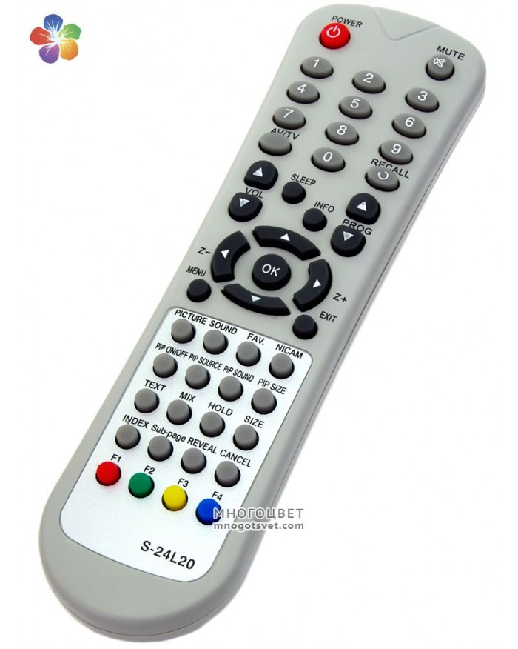
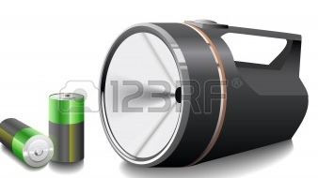
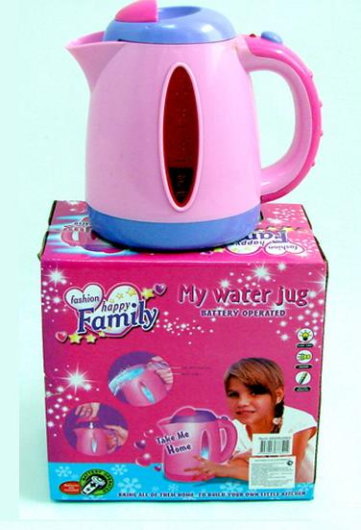
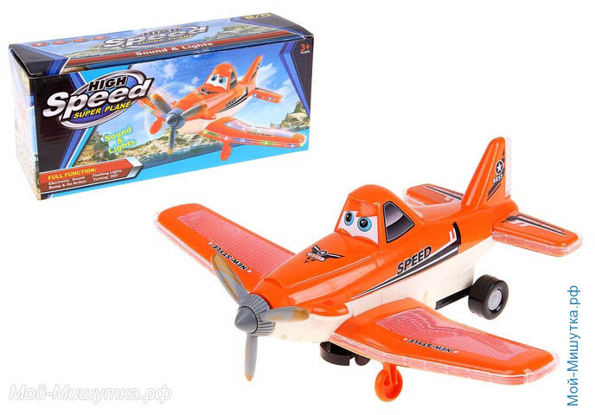
Прилади, які працюють на батарейках

Slide 7
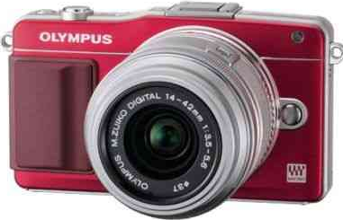
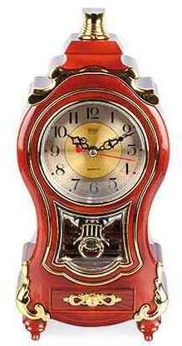
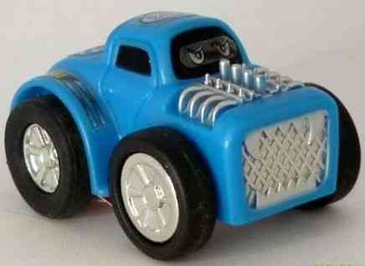

Slide 8
Шкода батарейок обумовлена наявністю в них важких токсичних металів та їх сполук
- Хром. Токсичний в чистому вигляді. Сполуки хрому викликають дерматити, можуть викликати онкологічні захворювання.
- Вісмут. У звичайних умовах малотоксичний. Але в присутності деяких сполук - молочної кислоти або гліцерину - може викликати важкі отруєння.
- Ванадій. При впливі токсичних доз ванадію можливі місцеві реакції шкіри, очей, дихальних шляхів, алергічні реакції, лейкопенія, анемія. Токсична доза 0,25 мг. Летальна - 4 мг.
- Індій. Розчинні сполуки індію вражають внутрішні органи, викликають роздратування очей і шкіри. Гранично допустимі концентрації індію в повітрі 0,1 г / м.куб.
- Кадмій. У світі щорічно виробляється близько 1000 тонн кадмію, з яких утилізується лише близько 10%. Значна частина кадмію потрапляє до організму з тютюновим димом, тому що тютюн схильний до накопичення кадмію з грунту.

Slide 9
шляхи токсичних речовин

Slide 10
Одна пальчикова
сольова батарейка,
викинута на звалище, забруднює важкими металами близько
20 квадратних метрів грунту,
який упродовж
50 років
буде непридатний
для ведення
сільського господарства.

Slide 11
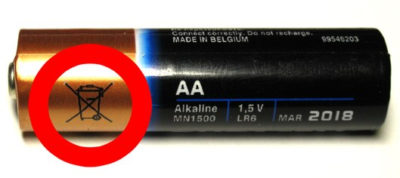
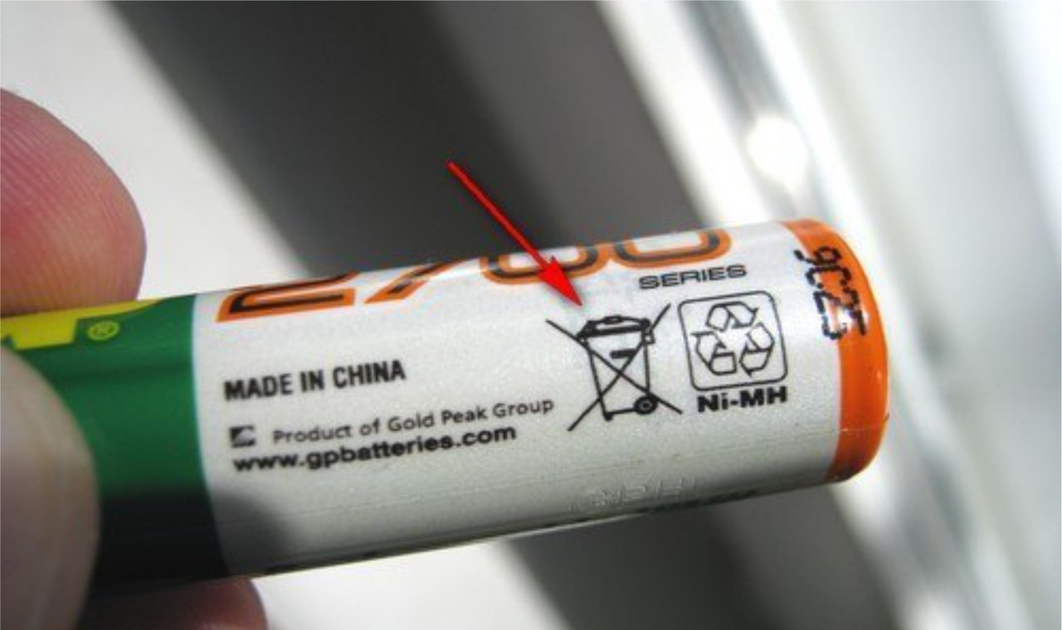
Утилізація відпрацьованих батарейок
Батарейки не можна зберігати у відкритому вигляді, а після використання треба утилізувати.
Не спалювати!
При спаленні токсичні речовини не знищуються, а додають забруднення в наше довкілля.
На кожній батарейці є значок — перекреслений сміттєвий кошик.
Він означає, що викидати батарейки у відро для сміття, звідки вони потраплять на звалище — категорично забороняється.

Slide 12
Соціологічне опитування мешканців мікрорайону Жихір різних вікових категорій щодо використання батарейок
Запитання анкети:
1. Яку кількість батарейок Ви використовуєте за рік (2-3, 4-5, більше 10)?
2. Чи відомо Вам, що батарейки містять токсичні речовини?
3. Чи готові Ви приносити відпрацьовані батарейки до пунктів прийому?

Slide 13
Результати соціологічного опитування
У анкетуванні взяла участь 51 особа (від14-62 років).
Від числа опитаних за рік використовують:
- 2-3 батарейки – 10%;
- 4-5 батарейок – 28%;
- 10 та більше – 62%.
Про токсичність батарейок знають 100%
респондентів.
Приносити відпрацьовані батарейки до пунктів
прийому готові 51%, а 49% - не зможуть приносити
батарейки (з них 68% - чоловіки, 32% - жінки).

Slide 14
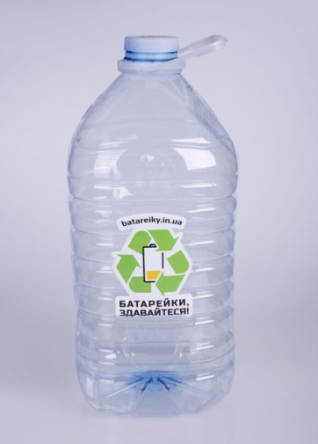
з метою співпраці з організаторами українського проекту «Батарейки, здавайтесь!» у місті Харкові ми звернулись до куратора акції у нашому місті – Куракової Анни, отримали інформаційні плакати та наклейки. до акції долучились 10 шкіл міста. Інформацію можна дізнатись на сторінках сайтів, вказаних на плакатах.

Slide 15
Перелік адрес, за якими є пункти прийому відпрацьованих батарейок
- Вул. Руднева, 30; вул. Кооперативная, 6;
- Вул. Фрунзе, 1/3, “Чорнобильська історична майстерня”;
- Магазин «Клуб путешественников», вул. Донець-Захаржевського, б. 2, тел. 755-80-53;
- Супермаркет «Епіцентр К», пр. Гагаріна, б. 352, тел. 766-79-87;
- «Эко-Харьков», м. Харків, вул. Плеханівська, б. 18, тел.(050) 402-01-53, (067) 571-68-34;
- Головний корпус ХНУ ім. В. Н.Каразіна,
та інші.

Slide 16
Дякую за увагу!

